Slide 1
논문 기반 심화 세미나 · 50분
외삽 (Extrapolation) 완전 정복
기초 이론 · OOD 일반화 · 신경망 외삽 방법론 · N-CMAPSS APEX-Guard
Kookmin Univ. IE Lab
literec_study · 36편 논문 · 2026.07
Notes:
오프닝 30초. 오늘 목표: 외삽이 왜 어려운지 → 어떻게 방어하는지 → 우리 N-CMAPSS 결과로 연결.

Slide 2
들어가며
왜 외삽을 공부해야 하는가
01 데이터가 항상 불완전
• 실험 범위 밖 조건 예측이 일상
• N-CMAPSS: 미경험 TRA에서 RUL
• 미래 cycle · 극한 운용점
02 ML의 근본 한계
• 대부분 모델은 in-distribution 전제
• 범위 밖 오차는 급격히 증가
• 테스트셋 ≠ 외삽 평가
03 산업 리스크
• 잘못된 외삽 → 안전·비용 사고
• 예측값보다 UQ가 중요
• 물리 제약·불변성이 방어막
외삽 완전 정복 · Kookmin Univ. IE Lab · 2026 · Intro
2 / 40
Notes:
2분. 핵심 메시지: '잘 맞는 테스트'가 보간일 수 있다. 외삽은 별도 프로토콜이 필요.

Slide 3
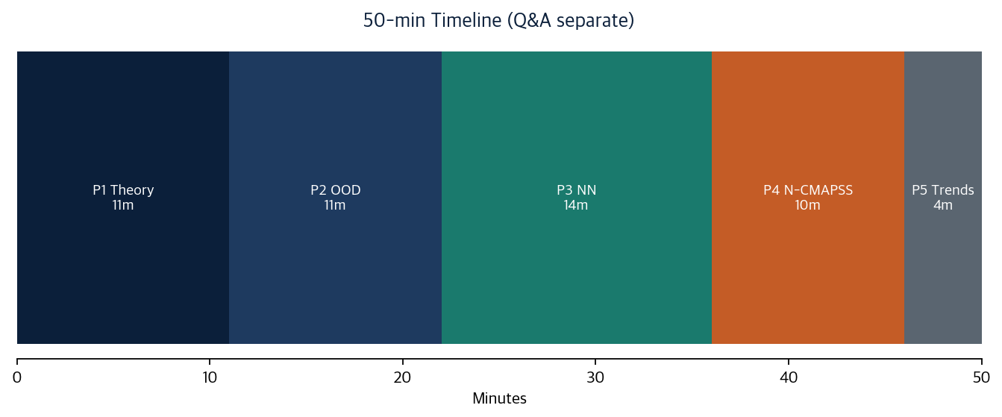
AGENDA
50분 구성 (Q&A 별도)
Part 1
외삽 기초 이론
보간 vs 외삽 · Convex Hull · Richardson · UQ
11분
Part 2
OOD 일반화
분포 이동 · IRM · DomainBed · 인과 · 시계열
11분
Part 3
신경망 외삽
Xu · EQL · NALU · Monotonic · PINN · DeepONet
14분
Part 4
N-CMAPSS 응용
Strict TRA · APEX-Guard · CA-CSS · 결과
10분
Part 5
동향 & 가이드
타임라인 · 필독 논문 · 연구 적용
4분
외삽 완전 정복 · Kookmin Univ. IE Lab · 2026
3 / 40
Notes:
30초. 시간 배분 고지. Part3가 가장 김. Part4에서 우리 실험 숫자.

Slide 4
PART 1 · 11분
외삽이란 무엇인가
기초 이론 · Convex Hull · Richardson · 불확실성
4 / 40

Slide 5
PART 1 · 기초 이론
보간(Interpolation) vs 외삽(Extrapolation)
보간 — Interpolation
• 훈련 데이터 범위(지지 집합) 내부
• 신뢰도 일반적으로 높음
• 오차 제어·교차검증 가능
• 대표: 표준 ML 테스트셋 평가
• 예: 같은 운용 조건의 중간값
외삽 — Extrapolation
• 훈련 지지 집합 밖
• 신뢰도 급감 · 오차 거리 비례 폭발
• 추가 가정(물리·단조성) 없으면 식별 불가
• 대표: OOD, 미래 예측, RUL
• 예: 고TRA holdout unit의 RUL
외삽 완전 정복 · Kookmin Univ. IE Lab · 2026 · Part 1
5 / 40
Notes:
2분. Bartley 2019 인용. '테스트 잘 나옴'만으로는 외삽 성공 주장 불가.

Slide 6
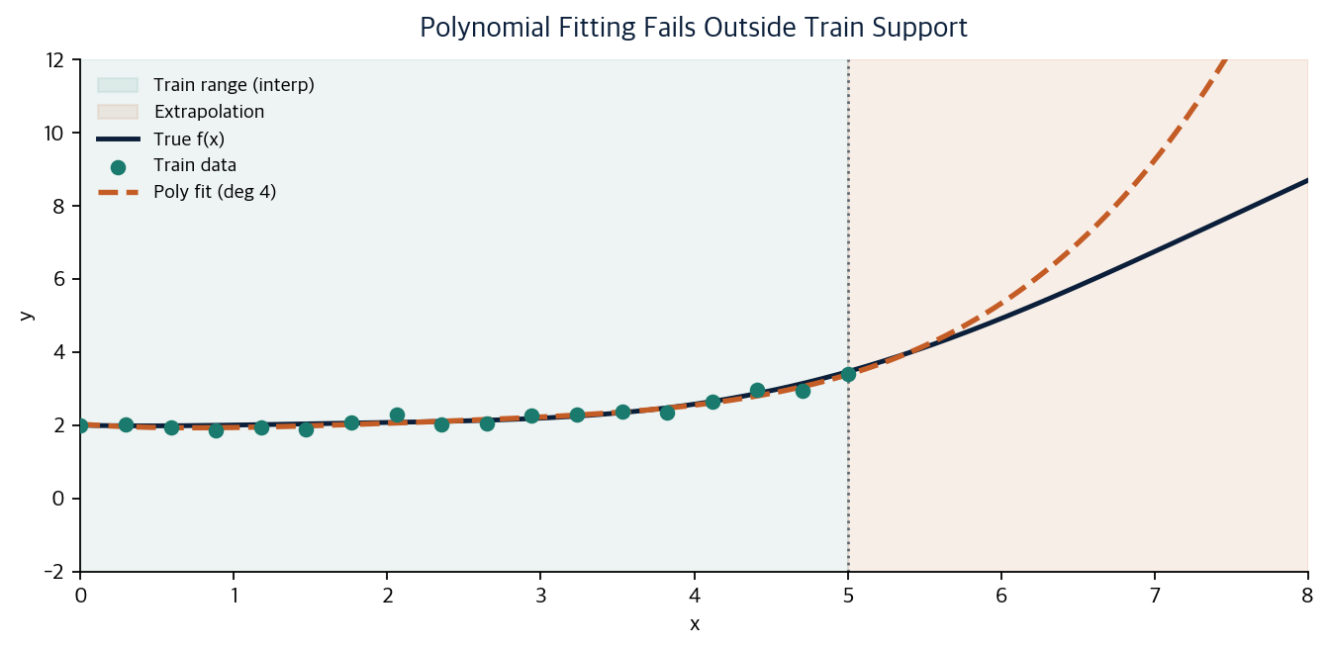
PART 1 · 직전 예시
다항식 피팅의 외삽 실패
교훈
• 범위 [0,5] 안: 잘 맞음
• x>5: 오차 급발산
• 고차 다항 = 외삽에 취약
• test∈hull → 보간 평가
• N-CMAPSS도 동일 구조
• Bartley 2019 · Tsai 2024
외삽 완전 정복 · Kookmin Univ. IE Lab · 2026 · Part 1
6 / 40
Notes:
2분. 그림 가리키며 훈련 범위/외삽 영역 구분. 차수 올릴수록 밖이 더 위험.

Slide 7
PART 1 · 수학적 정의
볼록 껍질(Convex Hull)과 외삽 영역
정의
• x ∈ Conv(X_train) → 보간 영역
• x ∉ Conv(X_train) → 외삽 영역
• Pfister 2024: support 밖은 추가 가정 없이 추론 불가
차원의 저주
• d↑ → hull 부피 비율 급감
• 고차원: 테스트 대부분 외삽
• 예: (T, C-rate, SOC, DOD) 4D
불확실성 폭발
• 인근 관측 없을수록 bounds 확장
• 기존 CI는 coverage 보장 상실
• → extrapolation-aware CI 필요
물리 지식 = 외삽 가정
• 단조성 · PDE · smoothness
• 가정이 hull을 '논리적으로' 확장
• 도메인 지식이 최고의 외삽 도구
외삽 완전 정복 · Kookmin Univ. IE Lab · 2026 · Part 1
7 / 40
Notes:
2.5분. Pfister: 가정 없으면 밖은 식별 불가. 물리 제약이 왜 등장하는지 연결.

Slide 8
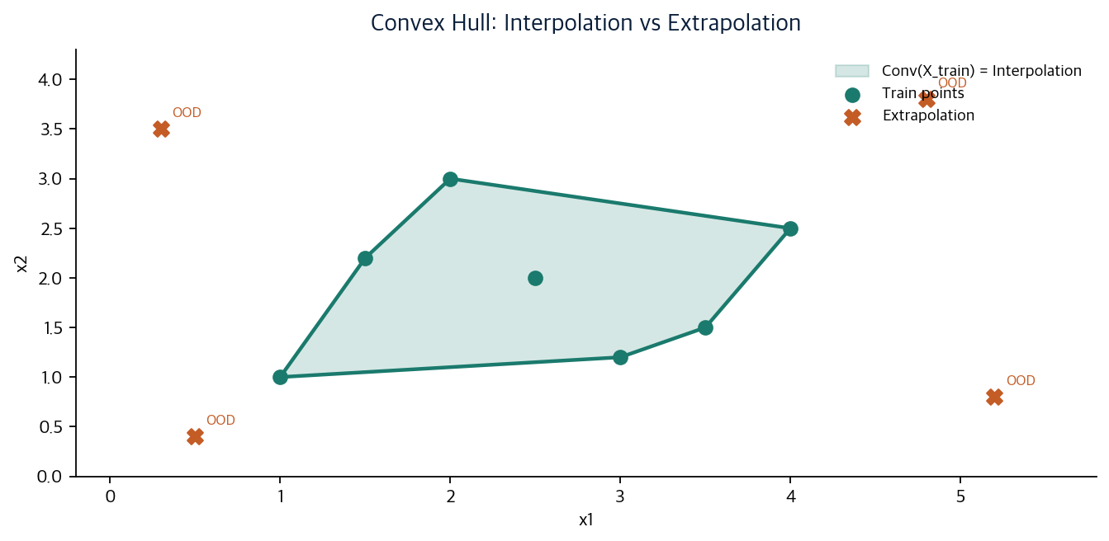
PART 1 · 시각화
2D Convex Hull로 보간/외삽 구분
실무 체크
• hull 안: 비교적 안전
• hull 밖: epistemic UQ↑
• d>10: 대부분 외삽
• 대책: 물리 제약 주입
• 또는 외삽축만 따로 설계
• Bartley · Pfister
외삽 완전 정복 · Kookmin Univ. IE Lab · 2026 · Part 1
8 / 40
Notes:
1.5분. X 표시가 외삽. N-CMAPSS의 TRA 축을 이 그림으로 비유.

Slide 9
PART 1 · 오차 분해
외삽 오차는 왜 폭발하는가
오차 요인
보간 영역
외삽 영역
대책
편향 (Bias)
복잡도 제어
가정 위반 시 누적
물리·smooth 가정
분산 (Variance)
인근 데이터 많음
관측 없음 → 급증
extrap-aware CI
노이즈 σ²
분리 측정 가능
epistemic에 혼재
Bayesian UQ
외삽 완전 정복 · Kookmin Univ. IE Lab · 2026 · Part 1
9 / 40
Notes:
2분. 외삽에서 variance(epistemic)가 지배. UQ 없이 점추정만 내는 건 위험.

Slide 10
PART 1 · 수치해석
Richardson 외삽 → Probabilistic Richardson
고전 Richardson
• A(h)=A* + c·h^p + O(h^(p+1))
• 두 step h1,h2로 A* 추정
• 수치 미분·적분·PDE 수렴값
• 점추정만 — 불확실성 없음
• 공학에서 오랜 표준
Probabilistic (Teckentrup 2024)
• Richardson + GP prior
• 사후분포 · 신뢰구간 제공
• 수치해석 × Bayesian 융합
• 공학 외삽의 안전장치
• JRSS-B · 필독 ★★☆
외삽 완전 정복 · Kookmin Univ. IE Lab · 2026 · Part 1
10 / 40
Notes:
1.5분. 점추정→분포 추정으로 업그레이드. Part5 필독과 연결.

Slide 11
PART 1 · UQ
불확실성 정량화 — 외삽에서 왜 필수인가
Aleatoric
• 데이터 자체의 노이즈
• 데이터↑로도 안 사라짐
• 예: 센서 오차, 공정 변동
Epistemic
• 모델 지식 부족
• 데이터↑로 줄일 수 있음
• 외삽 영역에서 급증
• 핵심: 얼마나 틀릴 수 있나
외삽 UQ
• epistemic 지배 + aleatoric 혼재
• 기존 CI coverage 붕괴
• bounds + CI 결합
• Ghahramani 2013
• Pfister 2024
외삽 완전 정복 · Kookmin Univ. IE Lab · 2026 · Part 1
11 / 40
Notes:
1.5분. Part1 마무리: 예측값 < 불확실성. Q로 넘기기 전 한 줄 요약.

Slide 12
PART 2 · 11분
OOD 일반화
분포 이동 · IRM · DomainBed · 인과 · 시계열
12 / 40

Slide 13
PART 2 · 실전 훅
미경험 TRA 조건 = OOD
설정
• Train: 저TRA (≤q70)
• Test: 고TRA holdout (>q90)
• Unit holdout: 10, 20
• Late band: RUL≤50
실패 모드
• ERM → 저TRA overfit
• 고TRA에서 급락
• 전이 window가 RMSE 오염
• → strict 프로토콜 필요
방어
• CA-CSS 제약 학습
• Isotonic 단조 후처리
• ERM baseline 항상 비교
• DomainBed 교훈 적용
외삽 완전 정복 · Kookmin Univ. IE Lab · 2026 · Part 2
13 / 40
Notes:
1.5분. Part4 예고. OOD를 추상 개념이 아닌 TRA 숫자로 체감.

Slide 14
PART 2 · 분류
분포 이동(Distribution Shift) 유형
Covariate Shift
• P(X)↑ P(Y|X) 동일
• 다른 장비 의료영상 · 고TRA 센서 분포
Label Shift
• P(Y)↑ P(X|Y) 동일
• 클래스 비율 변화
Concept Drift
• P(Y|X) 자체 변화
• 시간 경과 열화 법칙
Domain Shift
• 생성과정 전체 변화
• 시뮬→실기 전이
외삽 완전 정복 · Kookmin Univ. IE Lab · 2026 · Part 2
14 / 40
Notes:
2분. N-CMAPSS는 covariate(+concept) 혼합. Liu 2023 survey.

Slide 15
PART 2 · 정의
OOD 일반화의 공식 목표 (Ye et al., 2021)
min_h max_{e ∈ E_all} R^e(h)
훈련 환경 E_train에서 학습 → 미지 e_test에서도 낮은 리스크
표준 ERM
• min 평균_{e∈E_train} R^e(h)
• 훈련 분포 평균에 overfit
• OOD에서 깨지기 쉬움
OOD 목표
• min 최악 환경 리스크
• robust / invariant 학습
• Ye 2021 · Arjovsky 2021
외삽 완전 정복 · Kookmin Univ. IE Lab · 2026 · Part 2
15 / 40
Notes:
2분. ERM vs worst-case. 수식은 직관만.

Slide 16
PART 2 · 알고리즘
Invariant Risk Minimization (IRM)
핵심 아이디어 (Arjovsky)
• 모든 환경에서 동시에 최적인 w
• 그런 w를 유도하는 표현 Φ 학습
• IRMv1: R + λ‖∇_{w=1} R‖²
• Colored MNIST: 색 함정 vs 숫자
• 환경 정의가 애매하면 약해짐
비교
• ERM — 평균 리스크, 단순
• IRM — 불변 특징
• GroupDRO — 최악 그룹
• Causal ML — 진짜 원인
• 실무: ERM baseline 먼저
외삽 완전 정복 · Kookmin Univ. IE Lab · 2026 · Part 2
16 / 40
Notes:
2분. IRM 직관만. DomainBed로 바로 연결.

Slide 17
PART 2 · 벤치마크
DomainBed — 충격적인 재평가
공정한 HP 탐색 하에서 ERM ≥ 대부분의 OOD 알고리즘
Gulrajani & Lopez-Paz (2020) · ICML 2021
모델 선택이 핵심
• 성능 차의 상당 부분 = HP·선택
• 알고리즘 자체보다 튜닝
공정 비교 체크
• ① ERM baseline
• ② 동일 HP budget
• ③ 동일 capacity
• ④ target val 전략 명시
우리 실험에 적용
• strict_late에서
• TabPFN·XGB·TF·TCN 동시 비교
• 유닛 바꾸면 순위 뒤집힘
외삽 완전 정복 · Kookmin Univ. IE Lab · 2026 · Part 2
17 / 40
Notes:
2분. 가장 중요한 슬라이드 중 하나. '새 방법' 주장 전 ERM 재검증.

Slide 18
PART 2 · 관점
인과적 OOD · 시계열 OOD
통계적
• 상관 최대화
• 데이터↑ · 정규화
• 허위상관에 취약
불변성 / 인과
• IRM · GroupDRO
• SCM · 진짜 원인
• 개입에도 강건
시계열 OOD (Wu 2025)
• ① 시간적 분포 이동
• ② 주기적 분포 이동
• RUL = 둘 다 해당
• 충방전/비행 주기 구조
외삽 완전 정복 · Kookmin Univ. IE Lab · 2026 · Part 2
18 / 40
Notes:
1.5분. Part2 마무리. 시계열 OOD → Part4 RUL.

Slide 19
PART 3 · 14분
신경망 외삽 방법론
왜 실패하는가 · EQL · NALU · Monotonic · PINN
19 / 40

Slide 20
PART 3 · Xu et al. (2021)
신경망은 왜 외삽에 실패하는가
관측
• 훈련 밖: 평면/직선
• ReLU MLP의 전형 패턴
• ICLR 2021 바이블
Theorem 1
• 방향 v로 O(1/t) affine 수렴
• 마지막 활성 선형구간 연장
• Appendix: R²>0.99
함의
• 비선형 타깃 외삽 실패
• 활성화 = 외삽 가정
• 구조 없이 '학습만'으론 한계
외삽 완전 정복 · Kookmin Univ. IE Lab · 2026 · Part 3
20 / 40
Notes:
2.5분. 발표 핵심 논문 #1. 그림/정리만 강조.

Slide 21
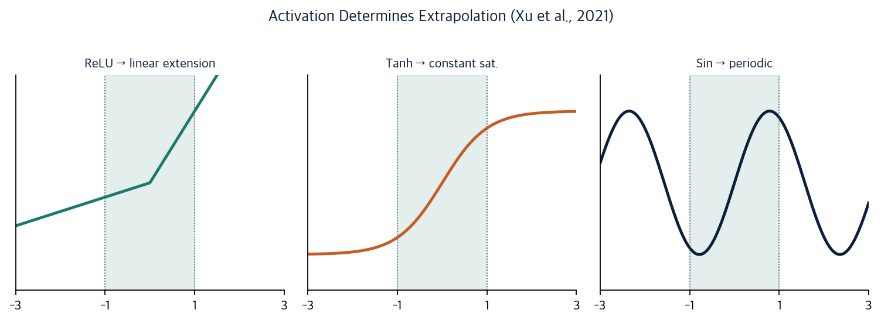
PART 3 · 활성화 함수
활성화 선택이 곧 외삽 가정
ReLU: 방향별 조각 선형 · Tanh/Sigmoid: 상수 포화(회귀 치명) · Sin: 주기 반복(물리엔 유용/과적합 위험)
Xu et al. §3.3 — 활성화 함수를 고르는 순간, 범위 밖 거동을 이미 선택한 것
외삽 완전 정복 · Kookmin Univ. IE Lab · 2026 · Part 3
21 / 40
Notes:
1.5분. 회색 띠=훈련 범위.

Slide 22
PART 3 · 아키텍처
EQL — Equation Learner (Martius & Lampert, 2016)
아이디어
• 뉴런 = {sin, cos, ×, ÷, id, σ}
• 학습 결과 = 해석 가능한 수식
• 진짜 sin을 배우면 밖에서도 sin
• MLP는 조각선형 근사 → 발산
• 소량 데이터 · 물리 관계 발견
적용
• Symbolic regression
• 전기화학 관계 모델링
• 센서 곡선 외삽
• 해석 가능성이 최우선일 때
• arxiv:1610.02995
외삽 완전 정복 · Kookmin Univ. IE Lab · 2026 · Part 3
22 / 40
Notes:
2분. 수식을 배우면 외삽이 '공짜'로 따라옴.

Slide 23
PART 3 · 아키텍처
NALU — Neural Arithmetic Logic Units (Trask 2018)
구조
• NAC: W=tanh(Ŵ)⊙σ(M̂) → +/−
• NALU: g·NAC + (1−g)·exp(NAC(log|x|))
• × ÷ 까지 명시적 학습
• 카운팅·누적합 외삽 특화
벤치마크 요지
• 덧셈/뺄셈: MLP 대비 대폭 향상
• 훈련범위 5× 밖에서도 유지
• 체계적 수치 외삽 가능
• arxiv:1808.00508
외삽 완전 정복 · Kookmin Univ. IE Lab · 2026 · Part 3
23 / 40
Notes:
1.5분. 숫자 연산이 필요한 과제에.

Slide 24
PART 3 · 제약
단조 제약 신경망 (Monotonic NN)
왜?
• 공학 관계에 단조성 흔함
• 제약을 강제 → 밖에서도 타당
• SOC↑ → OCV↑
• cycle↑ → RUL↓
방법
• Weight clipping
• Certified MNN (Liu 2022)
• CMNN (Runje 2023)
• Min-Max 구조
우리 연결
• APEX-Guard isotonic
• cycle_mono hinge
• H1 위반 28%→0%
• 물리 제약 = 외삽 가드
외삽 완전 정복 · Kookmin Univ. IE Lab · 2026 · Part 3
24 / 40
Notes:
2분. Part4 isotonic과 직접 연결. 강조.

Slide 25
PART 3 · 물리
PINN — 가능성과 실패 (Fesser 2023)
PINN (Raissi 2019)
• L = L_data + λ L_physics
• L_physics = ‖N[u]‖² (PDE 잔차)
• 데이터 희소 영역도 물리 일관
• 전기화학·열전달에 매력적
왜 그래도 실패하나
• Spectral bias (저주파 우선)
• 경계 손실 가중 불균형
• 외삽 방향 훈련점 희박
• DeepONet+UQ (Zhu 2022)
• 신뢰도 낮으면 경고
외삽 완전 정복 · Kookmin Univ. IE Lab · 2026 · Part 3
25 / 40
Notes:
2분. PINN 만능 아님. UQ 결합이 현실적.

Slide 26
PART 3 · 종합
외삽 방법론 한눈에 비교
방법
원리
데이터
해석
공학
MLP
경험 근사
대량
낮음
기준선
EQL
수식 발견
소량
매우 높음
물리 관계
NALU
수치 연산
중간
중간
카운팅
Mono NN
단조 제약
중간
높음
SOC/RUL
PINN
PDE 내재
소량
높음
전기화학
IRM
불변 특징
다환경
낮음
도메인이동
DeepONet+UQ
연산자+UQ
많음
중간
다물리
외삽 완전 정복 · Kookmin Univ. IE Lab · 2026 · Part 3
26 / 40
Notes:
1.5분. Mono NN 하이라이트 → Part4로.

Slide 27
PART 4 · 10분
N-CMAPSS 응용
Strict TRA · APEX-Guard · CA-CSS · 실험 결과
27 / 40

Slide 28
PART 4 · 모델
APEX-Guard — 외삽을 설계한 RUL 모델
Adaptive Physics EXtrapolation Guard · 외삽은 피할 수 없다 → 설계로 방어한다
L1 평가
• strict_late 프로토콜
• 순수 외삽만 측정
• 전이 window 제거
L2 학습
• CA-CSS 제약 발견·컴파일
• TRA(−) + cycle_mono
• hull을 논리적으로 확장
L3 추론
• unit별 isotonic
• H1 위반 → 0%
• 단조 RUL 궤적
외삽 완전 정복 · Kookmin Univ. IE Lab · 2026 · Part 4
28 / 40
Notes:
1.5분. 3층 방어 프레임 먼저.

Slide 29
PART 4 · 프로토콜
Strict TRA Extrap — 3겹으로 강제
① TRA shift
• 저TRA train → 고TRA test
• covariate shift 직접 검증
• tra_end>q90 · high_frac≥0.7
② Unit holdout
• test units: 10, 20
• 엔진 간 일반화 분리
• tra_rich 선정
③ Late-life band
• RUL≤50만 측정
• 전이 window RMSE 오염 차단
• strict_late n=201
외삽 완전 정복 · Kookmin Univ. IE Lab · 2026 · Part 4
29 / 40
Notes:
2분. '어디까지를 test로 볼 것인가'가 외삽 연구의 출발점.

Slide 30
PART 4 · 구조
v4_disentangled — Dual Encoder
입력
• OC-Norm
• 운용점 편차 분리
• cycle channel
Health Enc
• TRA=0 masking
• 열화 패턴
• TRA overfit 방지
Load Enc
• TRA, φ, T30, cycle
• 외삽 축 전담
RUL 분해
• RUL=health−damage
• w≥0 제약
• d=64, L=2, ep=15
외삽 완전 정복 · Kookmin Univ. IE Lab · 2026 · Part 4
30 / 40
Notes:
1.5분. Dual path가 핵심.

Slide 31
PART 4 · 학습
CA-CSS + Isotonic
CA-CSS 파이프라인
• Discovery → Pseudo-extrap
• → Compile → Train
• train-band만 (leakage 방지)
• TRA(−) λ=0.05 adopt
• cycle_mono adopt
손실
• L = L_RUL + L_physics + L_TRA
• TRA(−) hinge
• cycle_mono hinge
• 물리 감독 = 외삽 가드
Isotonic 후처리
• unit별 cycle 정렬
• decreasing isotonic
• H1: 28% → 0%
• 단조 궤적 보장
외삽 완전 정복 · Kookmin Univ. IE Lab · 2026 · Part 4
31 / 40
Notes:
1.5분. Part3 Mono NN과 동일 철학.

Slide 32
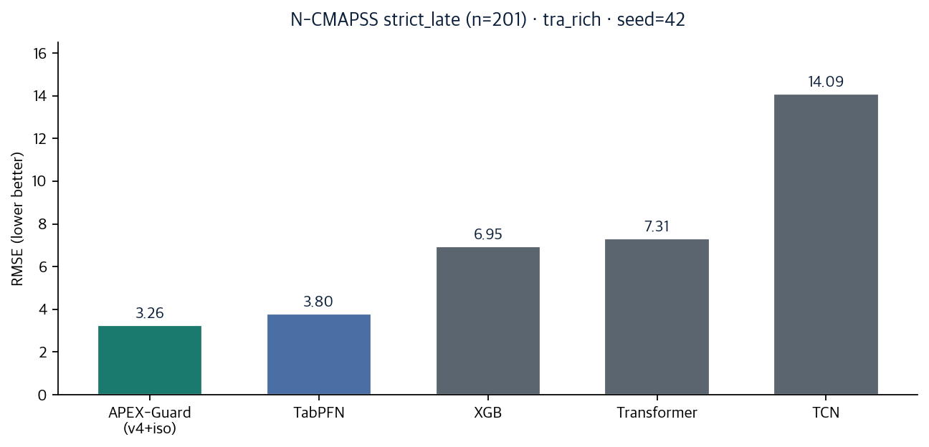
PART 4 · 결과
strict_late 검증 (tra_rich · seed=42)
숫자
• APEX-Guard RMSE 3.26
• TabPFN 3.80 · R² 0.927
• Transformer 7.31
• TCN 14.09
• 주의: nasa_drop14면 순위 뒤집힘
• → multi-seed · unit 규칙 명시
외삽 완전 정복 · Kookmin Univ. IE Lab · 2026 · Part 4
32 / 40
Notes:
2.5분. 메인 결과. 한계(유닛 민감)도 솔직히.

Slide 33
PART 4 · 교훈
설계 → 성능으로 이어지는 한 줄
외삽을 '우연히' 잘하길 바라지 말고 평가(L1) · 제약(L2) · 단조(L3)를 설계하라
이론(Xu · DomainBed · Monotonic) → 프로토콜(strict_late) → 모델(APEX-Guard)
외삽 완전 정복 · Kookmin Univ. IE Lab · 2026 · Part 4
33 / 40
Notes:
1분. Part4 클로징.

Slide 34
PART 5 · 4분
연구 동향 & 논문 가이드
30년 타임라인 · 필독 · 연구 적용
34 / 40

Slide 35
PART 5 · 타임라인
외삽 연구 30년
1990s
2000s
2016-19
2020-21
2022-23
2024-25
Vapnik · VC 보간 이론
GP · Covariate Shift
EQL · NALU IRM
DomainBed Xu · PINN
CMNN DeepONet+UQ
Pfister Prob.Richardson Wu 시계열
외삽 완전 정복 · Kookmin Univ. IE Lab · 2026 · Part 5
35 / 40
Notes:
1분. 흐름만.

Slide 36
PART 5 · 필독
우선순위 가이드 (레포 PDF 동봉)
★★★ 필수
• Xu 2021 — NN 외삽
• Gulrajani 2020 — DomainBed
• Liu 2023 — OOD Survey
★★☆ 방법
• Trask 2018 NALU
• Runje 2023 CMNN
• Fesser 2023 PINN 실패
• Teckentrup 2024
★☆☆ 응용
• Aykol 2021 Battery+Phys
• Li 2023 Lifetime OOD
• Wu 2025 시계열 OOD
• 총 36편 / extrapolation-papers/
외삽 완전 정복 · Kookmin Univ. IE Lab · 2026 · Part 5
36 / 40
Notes:
1.5분. 읽을 순서만 찍어주기.

Slide 37
PART 5 · 적용
연구에 바로 붙이는 매핑
문제
추천 방법
논문
단조 관계 외삽 (SOC-OCV, RUL)
Monotonic NN + isotonic
Runje 2023
조건 OOD (고TRA)
제약 학습 + ERM 비교
Liu · Gulrajani
물리 PDE 영역
PINN + UQ (DeepONet)
Fesser · Zhu
소량·해석 필요
EQL + Bayesian UQ
Martius · Teckentrup
외삽 완전 정복 · Kookmin Univ. IE Lab · 2026 · Part 5
37 / 40
Notes:
1분.

Slide 38
핵심 요약
외삽을 정복하는 4가지 열쇠
01 이론
02 OOD
03 구조
04 UQ
보간 ≠ 외삽 support 밖은 가정 없으면 식별 불가
ERM 실패 가능 DomainBed로 재검증 필수
물리·단조 제약이 최고의 외삽 도구
예측값보다 얼마나 틀릴 수 있는가
외삽 완전 정복 · Kookmin Univ. IE Lab · 2026
38 / 40
Notes:
1.5분. 클로징 메시지.

Slide 39
최종 조언
외삽을 풀 때 가장 할 일: 어떤 물리적·수학적 불변성이 존재하는가?
단조성 · PDE · 보존법칙 — 있다면 그것이 최고의 외삽 도구다
Notes:
30초.

Slide 40
참고문헌 · Q&A
주요 논문 (전체 PDF는 literec_study/extrapolation-papers)
Xu et al. (2021) How Neural Networks Extrapolate — arxiv:2009.11848
Gulrajani & Lopez-Paz (2020) In Search of Lost Domain Generalization — arxiv:2007.01434
Liu et al. (2023) Towards OOD Generalization: A Survey — arxiv:2108.13624
Arjovsky (2021) OOD Generalization in ML — arxiv:2103.02667
Martius & Lampert (2016) Extrapolation and Learning Equations — arxiv:1610.02995
Trask et al. (2018) Neural Arithmetic Logic Units — arxiv:1808.00508
Runje & Shankaranarayana (2023) Constrained Monotonic NN — arxiv:2205.11775
Fesser et al. (2023) Extrapolation Failures in PINNs — arxiv:2306.09478
Teckentrup et al. (2024) Probabilistic Richardson Extrapolation — JRSS-B
Wu et al. (2025) OOD Generalization in Time Series — arxiv:2503.13868
Zhu et al. (2022) Reliable Extrapolation with DeepONet — arxiv:2212.06347
Pfister & Bühlmann (2024) Extrapolation-Aware Nonparametric Inference — arxiv:2402.09758
외삽 완전 정복 · Kookmin Univ. IE Lab · 2026
40 / 40
Notes:
Q&A. github.com/amumujs-create/literec_study

